Slide 1
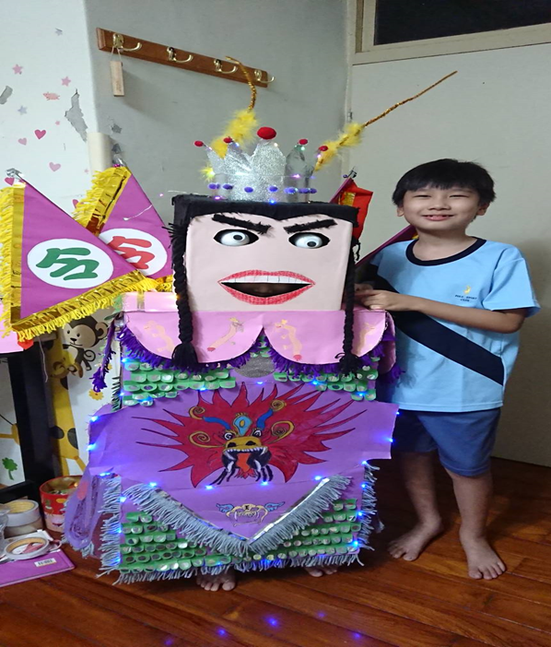
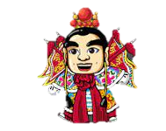
走!
一起尬舞去
北昌國小
三年愛班 王彥凱

Slide 2
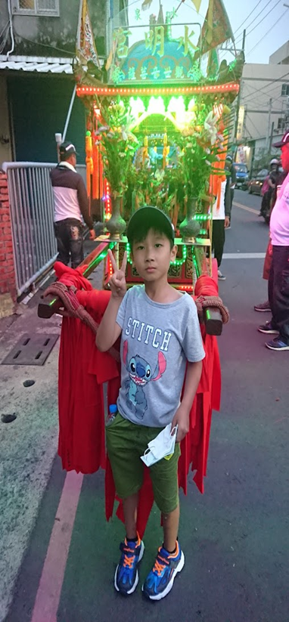
製作動機
我喜歡參加屏東外婆家那裡的廟會活動，因為花蓮比較少有大型廟會活動，所以我想藉這個築夢計畫，讓更多人認識民俗的傳統文化。
在幼兒園大班時，自己曾做了一尊三太子1.0版。去年又跟著舅舅一起參加媽祖繞境的活動，我看到好多陣頭的表演，促使我想要動手做三太子2.0版。

Slide 3
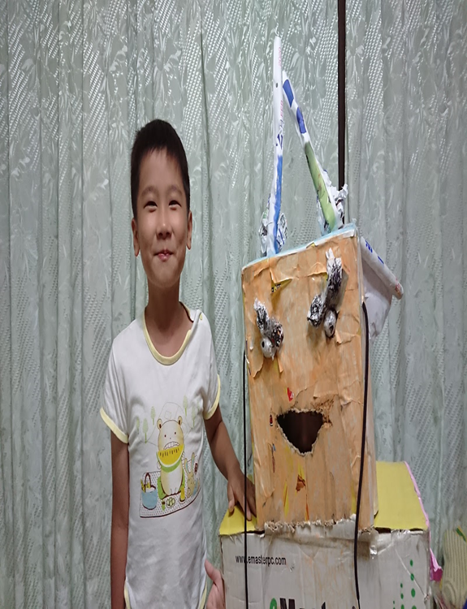
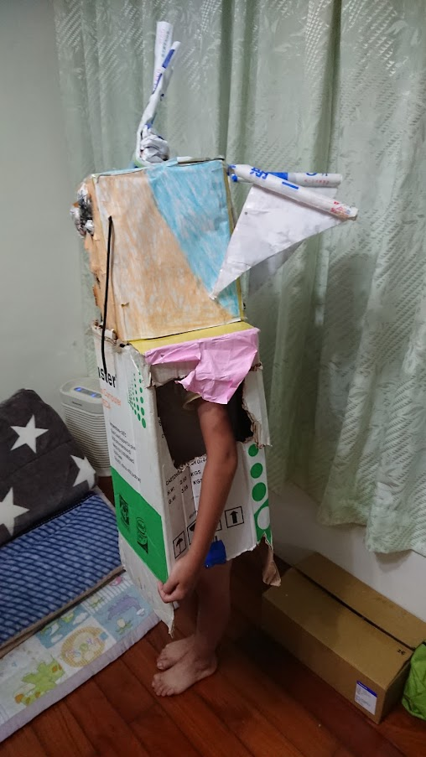
幼稚園的三太子1.0版
除了紙箱大洞是爸爸幫忙切割外，其它部份都是我一個人設計製作完成的。
令旗是用日曆紙剪裁，頭飾是把紙揉成一團再加上一根捲筒，眉毛是浮貼日曆紙再用黑筆塗黑，眼睛用紙揉成一團圓球靠二側黑頭髪（黑線)去拉扯活動。

Slide 4
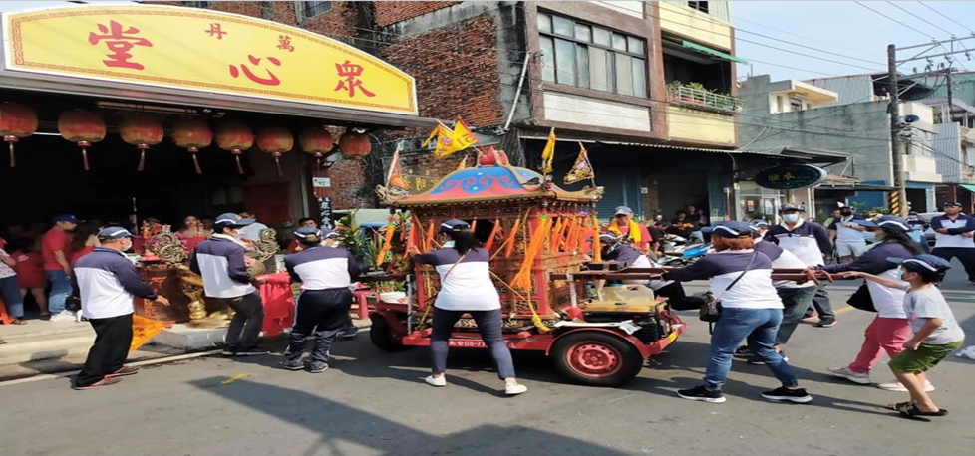
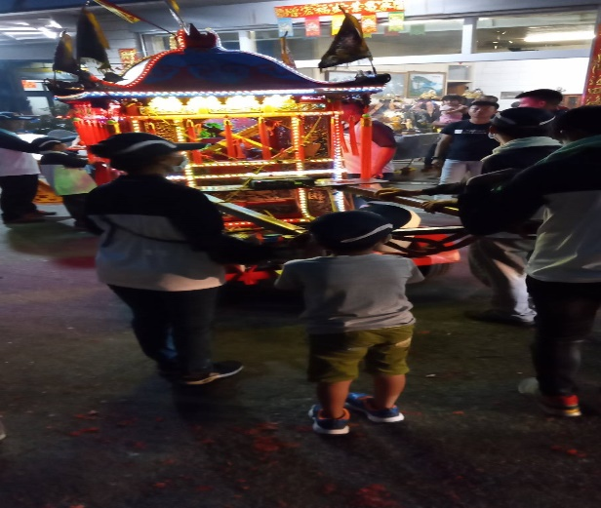
屏東萬丹
去年，四年一次的媽祖繞境，我從早上就跟著舅舅推著神轎一路走到晚上，這是一項神聖又特別的任務，期待四年後再去參加。

Slide 5
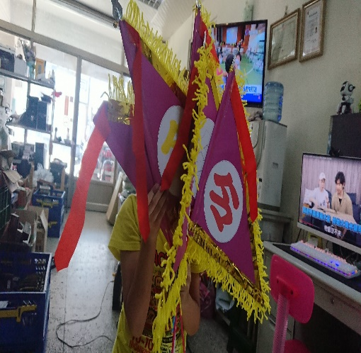
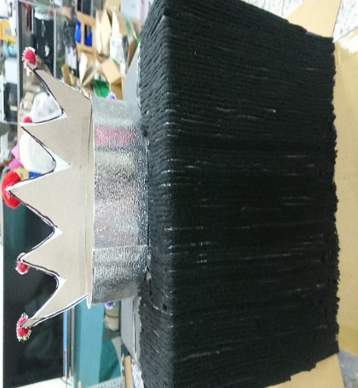
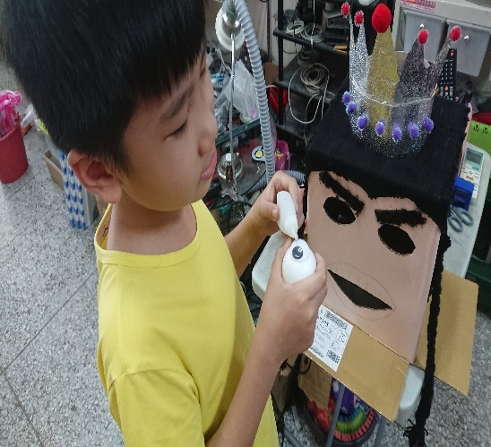
築夢日誌
7/4~7/10
製作五支令旗，我覺最難的地方是黏上面的葫蘆，因為葫蘆在黏時會動來動去，不好固定，令旗的特色是有五個顏色（綠、紅、白、黑、黃），最耗時間的是黏令旗的鬚鬚。
7/11~7/15
製作三太子的頭，我覺得製作過程中最耗時間的是：用毛線一根一根的黏成頭髪，再編辮子來增加立體感。眼睛部份，是挖空放置圓球讓它能上下晃動；再製作皇冠點綴頭部。

Slide 6
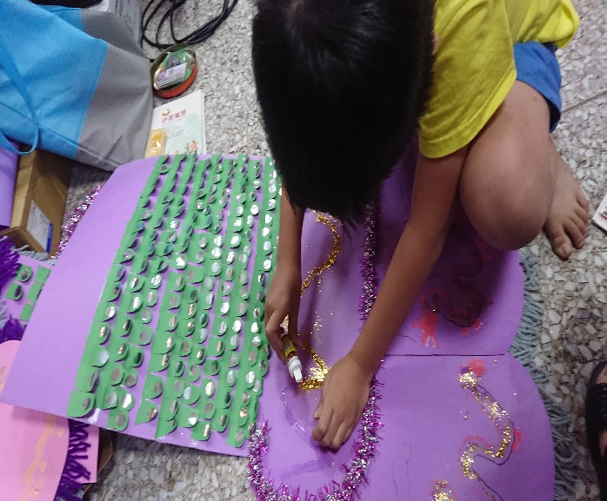
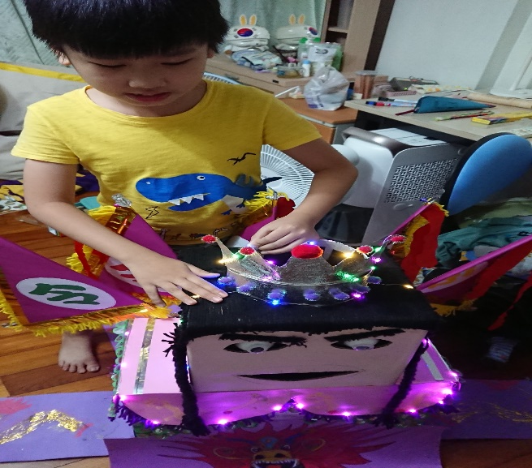
7/18~8/7
自己畫衣服上所有的龍圖案，腹部上的龍頭更顯出霸氣十足，再用亮粉、金蔥條、毛線、鱗片……..等裝飾衣服。
8/8~8/12
完成最後的組合，再用LED燈裝飾，讓整體更有電音三太子的感覺。

Slide 7
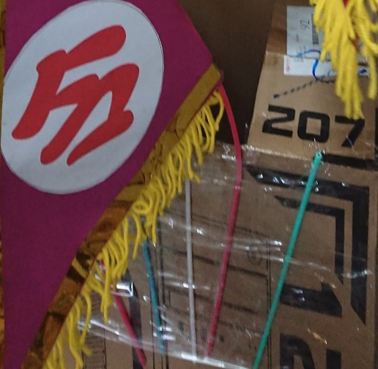
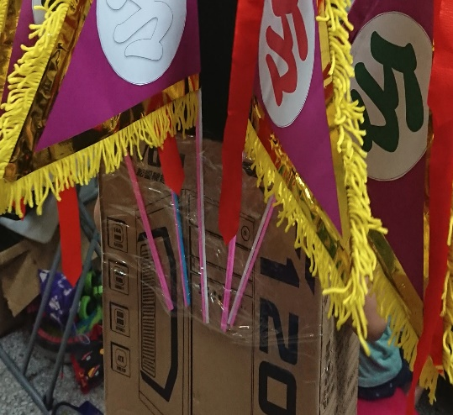
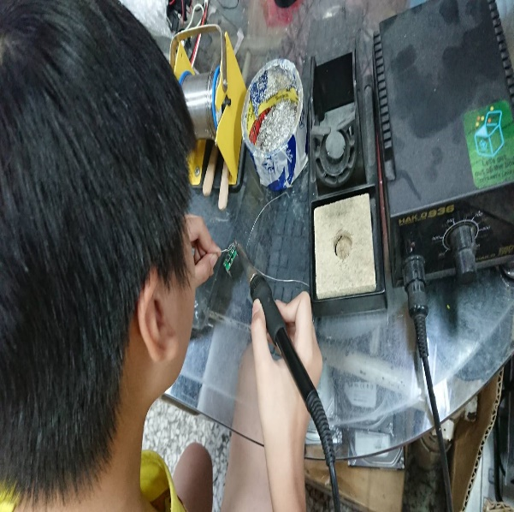
遇到的問題
解決的方法
1.五令旗一開始用一根氣球棒當旗桿，結果很快就因搖晃太用力而斷掉。
2.LED燈飾因為搖晃拉扯導致線路斷掉。
→變成二根氣球棒，因為要考慮黏在紙箱上是否能牢固和過重的問題。
→我和爸爸一起焊接。

Slide 8
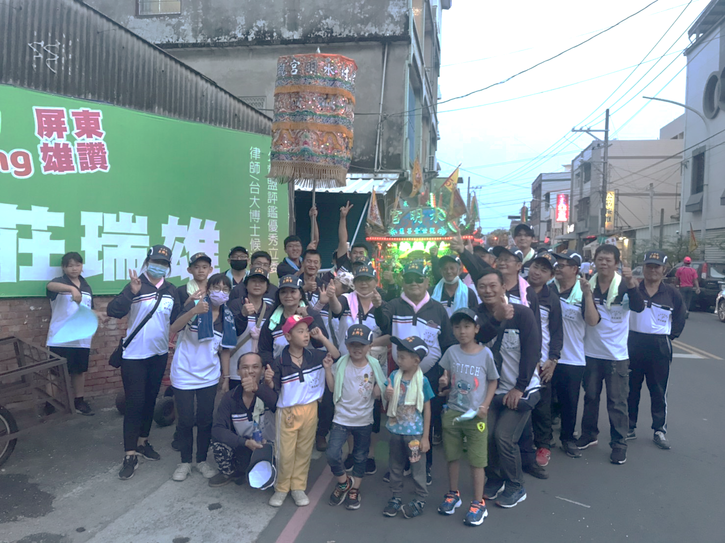
心得
媽媽想不到日曆紙竟然可以變成一件作品，讓我覺得我有為環保盡一份心力。後來，媽媽問我今年的麥哲倫想要挑戰什麼，我說：「那就來做三太子2.0版吧!」
在製作的過程中我都要很有耐心的去黏貼所有的毛線，要很專心的去畫每一隻龍，還有LED燈要全神灌注的小心纏繞，不然線就很容易被扯斷掉。
三太子在神明界中的精神是不屈不撓、正義的化身，是值得我們去學習，這也是我喜歡三太子的原因。我想透過這個築夢計劃讓大家知道民俗技藝是需要傳承及推廣的，而不是提起陣頭就聯想到是愛打架、不讀書的小孩才會加入的團體。

Slide 9
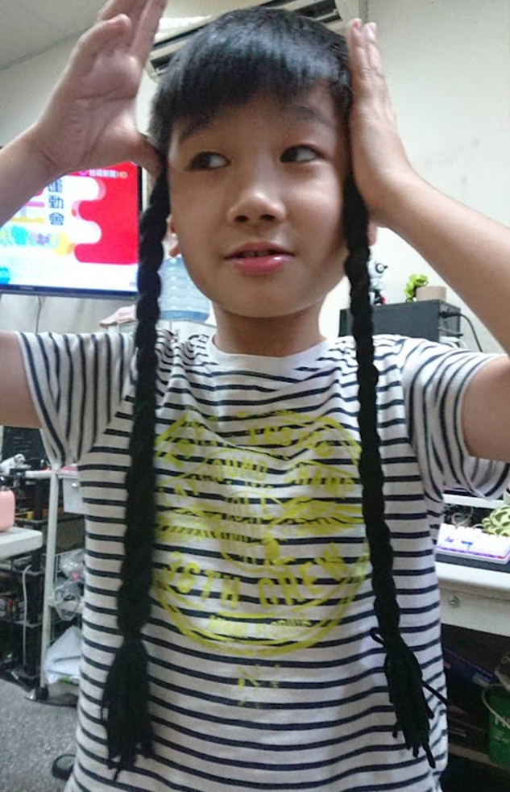
謝
謝

